Slide 1

TRƯỜNG TIỂU HỌC ĐẠI QUANG
CHÀO MỪNG QUÝ THẦY CÔ
VỀ DỰ GIỜ THĂM LỚP
Môn : Toán – Lớp 3
Giáo viên: Nguyễn Thị Thu Hà

Slide 2



Slide 3


Slide 4







Cuộc tranh tài
bắt đầu!
Tớ là người
nói đúng!
Tớ là người
nói đúng!
Tớ là người nói đúng!
Notes:
Các con vật đều cho rằng mình trả lời đúng
Vậy chúng ta hãy cũng phân giải giúp bác Gấu nhé!

Slide 5
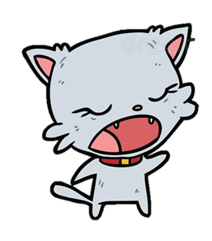



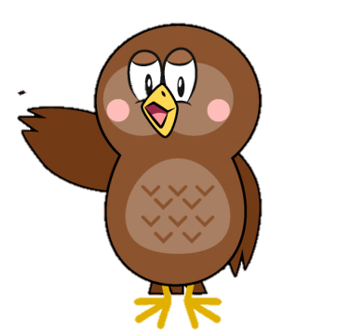
1. Viết số, biết số đó gồm: Tám nghìn, chín trăm, sáu chục, ba đơn vị
A. 8 936
B. 8 963
C. 8693
Notes:
Click vào các con vật để ra đáp án

Slide 6
2. Số nào dưới đây có chữ số hàng trăm là 7?
A. 5 782
B. 2 587
C. 8 275
Notes:
Click vào các con vật để ra đáp án

Slide 7
3. Số liền sau của số
9 999 là số nào?
A. 9 998
B. 1 000
C. 10 000
Notes:
Click vào các con vật để ra đáp án
Nếu muốn thêm câu hỏi thì GV nhân đôi các slide lên nhé

Slide 8
TOÁN:
SO SÁNH CÁC SỐ TRONG PHẠM VI 10 000 (TIẾT 1)

Slide 9


Quê tớ có đỉnh Phan-xi-păng, cao 3 143 m
Quê tớ có đỉnh Tây Côn Lĩnh, cao 2 427 m
Thế đỉnh
Phan-xi-păng cao hơn đúng không ạ?

Slide 10

a) So sánh 3 143 và 2 427
So sánh
tương tự như so sánh các số trong phạm vi 1 000
Số | Hàng nghìn | Hàng trăm | Hàng chục | Hàng đơn vị
3 143
2 427
3
1
4
3
2
4
2
7
3 143 > 2 427 (vì hàng nghìn có 3 > 2)
Nếu hai số có cùng số các chữ số thì so sánh từng cặp chữ số ở cùng một hàng, kể từ trái qua phải.

Slide 11
Số | Hàng nghìn | Hàng trăm | Hàng chục | Hàng đơn vị
3 143
3 143
3
1
4
3
3
1
4
3
Nếu hai số có cùng số chữ số và từng cặp chữ số ở cùng một hàng đều giống nhau thì hai số đó bằng nhau.

Slide 12
b) So sánh 998 và 2 021
So sánh
tương tự như so sánh các số trong phạm vi 1 000
Số | Hàng nghìn | Hàng trăm | Hàng chục | Hàng đơn vị
998
2 021
9
9
8
2
0
2
1
998 < 2 021 (vì số 998 ít chữ số hơn)
Trong hai số, số nào có ít chữ số hơn thì bé hơn.

Slide 13
Trong hai số, số nào có ít chữ số hơn thì bé hơn.
Nếu hai số có cùng số các chữ số thì so sánh từng cặp chữ số ở cùng một hàng kể từ trái qua phải.
Nếu hai số có cùng số chữ số và từng cặp chữ số ở cùng một hàng đều giống nhau thì hai số đó bằng nhau.

Slide 14


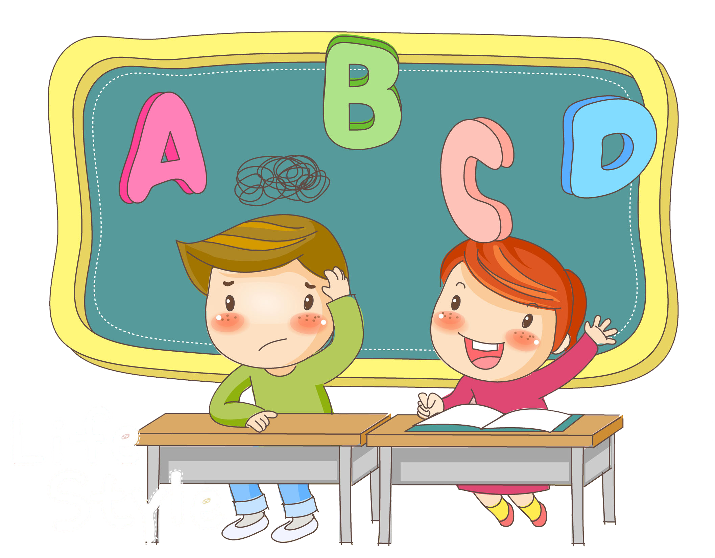

3

Slide 15
1
>, <, =
a)
856 7 560
5 831 5 381
b)
6 742 7 624
8 905 8 955
<
<
?
?
<
>
?
?

Slide 16
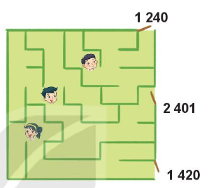

2. Các bạn Mai, Nam và Việt đang ở trong mê cung (như hình vẽ):
Hỏi:
a) Mỗi bạn ra khỏi mê cung qua cửa ghi số nào?
b) Bạn nào ra khỏi mê cung qua cửa ghi số lớn nhất?
c) Bạn nào ra khỏi mê cung qua cửa ghi số bé nhất?

Slide 17
2. Các bạn Mai, Nam và Việt đang ở trong mê cung (như hình vẽ):
a) Mỗi bạn ra khỏi mê cung qua cửa ghi số nào?
Bạn Mai ra khỏi mê cung qua cửa ghi số: 1420
Bạn Nam ra khỏi mê cung qua cửa ghi số: 2401
Bạn Việt ra khỏi mê cung qua cửa ghi số: 1240

Slide 18
2. Các bạn Mai, Nam và Việt đang ở trong mê cung (như hình vẽ):
b) Bạn nào ra khỏi mê cung qua cửa ghi số lớn nhất?
So sánh: 1240 < 1420 < 2401
=> Bạn Nam ra khỏi mê cung qua cửa ghi số lớn nhất: 2401

Slide 19
2. Các bạn Mai, Nam và Việt đang ở trong mê cung (như hình vẽ):
c) Bạn nào ra khỏi mê cung qua cửa ghi số bé nhất?
So sánh: 1240 < 1420 < 2401
=> Bạn Việt ra khỏi mê cung qua cửa ghi số bé nhất: 1240

Slide 20
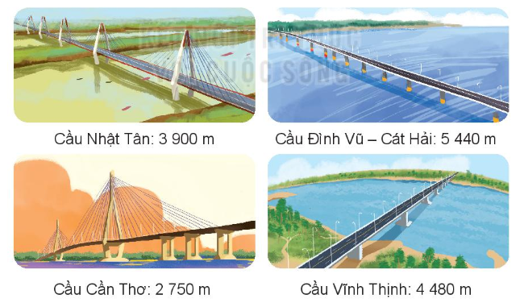
3
Rô – bốt từng đi qua bốn cây cầu có chiều dài như sau:
a) Trong những cây cầu đó, cây cầu nào dài nhất, cây cầu nào ngắn nhất?
Cầu Nhật Tân: 3 900 m
Cầu Đình Vũ-Cát Hải: 5 440m
b) Nêu tên những cây cầu trên theo thứ tự từ dài nhất đến ngắn nhất.
Cầu Cần Thơ: 2 750m
Cầu Vĩnh Thịnh: 4 480m

Slide 21
3
Rô – bốt từng đi qua bốn cây cầu có chiều dài như sau:
a) Trong những cây cầu đó, cây cầu nào dài nhất, cây cầu nào ngắn nhất?
So sánh: 2 750 < 3 900 < 4 480 < 5 440
Cây cầu dài nhất là cầu Đình Vũ – Cát Hải.
Cây cầu ngắn nhất là cầu Cần Thơ.

Slide 22
3
Rô – bốt từng đi qua bốn cây cầu có chiều dài như sau:
b) Nêu tên những cây cầu trên theo thứ tự từ dài nhất đến ngắn nhất.
So sánh: 2 750 < 3 900 < 4 480 < 5 440
Cầu Đình Vũ – Cát Hải, cầu Vĩnh Thịnh, cầu Nhật Tân, cầu Cần Thơ.

Slide 24

XIN CHÂN THÀNH CẢM ƠN
QUÝ THẦY CÔ GIÁO VÀ CÁC EM

